Slide 1
Teknik Informatika Universitas Nusa Putra
Machine Learning
Sesi 6
Evaluasi Model Regresi dan Klasifikasi

Slide 2
1. Introduction
Data scientist sering kali menggunakan model pembelajaran mesin untuk menghasilkan wawasan, apakah data scientist yang mengambil keputusan, apakah model tersebut akan diterapkan atau tidak? Ketika model tersebut diterapkan, maka akan ada dampak negatif dan positif terhadap bisnis.
Untuk mencegah atau meminimalisir dampak negatif maka perlu dilakukan evaluasi model, sehingga dapat memperkirakan dampak positif dan dampak negatif yang ditimbulkan. Apakah ini evaluasi model adalah salah satu bagian terpenting dari pembelajaran mesin. Saat ini, kita akan mempelajari metrik performa model terpenting yang dapat digunakan untuk menilai performa model regresi dan klasifikasi. Berikut adalah daftar metriknya:

Slide 3
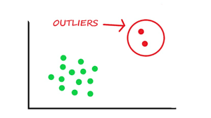
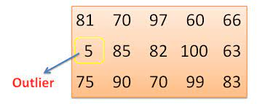
Outlier
Outlier adalah titik data yang secara signifikan berbeda dari pola umum atau tren dalam dataset. Secara lebih spesifik, outlier adalah observasi yang jauh dari nilai-nilai yang diharapkan atau yang dianggap sebagai "normal" berdasarkan distribusi data yang ada. Outlier bisa muncul karena berbagai alasan, termasuk kesalahan pengukuran, variasi alami dalam data, atau bahkan sebagai hasil dari fenomena yang tidak biasa atau langka.

Slide 4
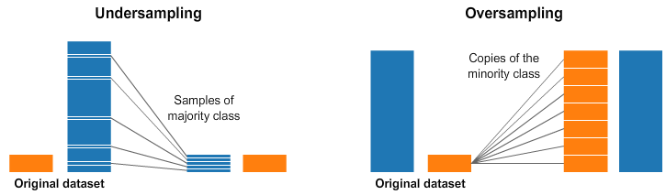
Imbalance Data
Oversampling: Duplikasi atau penciptaan kembali sampel dari kelas minoritas untuk membuat distribusi kelas menjadi lebih seimbang.
Undersampling: Mengurangi jumlah sampel dari kelas mayoritas untuk membuat distribusi kelas menjadi lebih seimbang.
Synthetic Minority Over-sampling Technique (SMOTE): Menggunakan teknik generasi sampel sintetis untuk kelas minoritas berdasarkan tetangga terdekat.

Slide 5
Regression
R-Squared
MSE : Mean Squared Error
RMSE : Root Mean Squared Error [0- infinity]
MAE : Mean Absolute Error [0- infinity]
Mean Absolute Percentage Error (MAPE)
Classification
Accuracy
Precision
Recall
Specificity
F1 Score

Slide 6
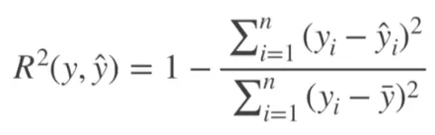
2. Regression
Dalam kasus regresi, model evaluasi yang paling populer adalah R-Squared, RMSE, and MAE.
secara matematis kita dapat menulis
R-Squared sebagai berikut

Slide 7
Rumus R-Squared sebagai
R-squared = Variasi yang dijelaskan / Variasi total
(Seberapa besar pengaruh variabel independen terhadap variabel dependen secara bersama-sama)
R-Squared : seberapa baik perkiraan perkiraan kebenaran dasar atau seberapa dekat data dengan garis regresi yang sesuai. Intinya, R-Squared mewakili proporsi varians suatu variabel terikat yang dijelaskan oleh variabel bebas atau variabel-variabel dalam model regresi. R-kuadrat selalu antara 0 dan 1, persentasenya selalu antara 0 dan 100%.
0% menunjukkan bahwa model tersebut tidak menjelaskan variabilitas data respons di sekitar meannya.
100% menunjukkan bahwa model tersebut menjelaskan semua variabilitas data respons di sekitar meannya.

Slide 8
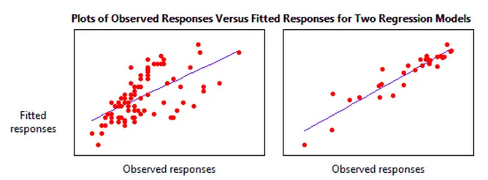
Merencanakan nilai yang dipasang berdasarkan nilai yang diamati secara grafis menggambarkan nilai R-squared yang berbeda untuk model regresi.

Slide 9
Model regresi di sebelah kiri menyumbang 38,0% varians sedangkan model di sebelah kanan menyumbang 87,4%. Semakin banyak varians yang diperhitungkan oleh model regresi, semakin dekat titik datanya ke garis regresi yang sesuai. Secara teoritis, jika suatu model dapat menjelaskan 100% varians, nilai yang dipasang akan selalu sama dengan nilai yang diamati dan, oleh karena itu, semua titik data akan berada pada garis regresi yang dipasang. (Overfitting)

Slide 10
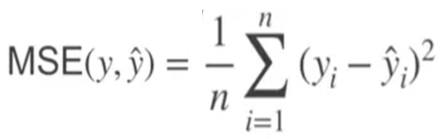
Mean Squared Error
MSE menghitung rata-rata dari selisih kuadrat antara nilai prediksi dan nilai aktual.
Dengan kata lain, MSE menghitung berapa rata-rata kesalahan kuadrat dalam prediksi. Semakin kecil nilai MSE, semakin baik kualitas model tersebut.
n adalah jumlah sampel dalam data
y_i adalah nilai aktual
ŷ_i adalah nilai prediksi

Slide 11
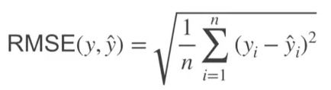
RMSE and MAE
RMSE : secara matematis kita dapat menulis RMSE sebagai berikut
RMSE (Root Mean Squared Error) adalah ukuran perbedaan yang sering digunakan antara nilai (nilai sampel atau populasi) yang diprediksi oleh model atau estimator dan nilai yang diamati. RMSE selalu non-negatif, selalu antara 0 dan tak terhingga.
Notes:
Interpretasi: RMSE mudah untuk diinterpretasikan karena nilainya dalam satuan yang sama dengan variabel target. Sebagai contoh, jika Anda memprediksi harga rumah dalam dollar, RMSE juga akan dalam satuan dollar.
Perbandingan: Anda dapat membandingkan RMSE antara beberapa model untuk menentukan mana yang memberikan prediksi yang lebih akurat.
Sensitivitas Terhadap Outlier: RMSE sensitif terhadap outlier dalam data. Sebuah outlier yang besar dapat meningkatkan RMSE secara signifikan.

Slide 12
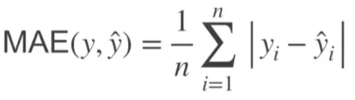
MAE : secara matematis kita dapat menulis MAE sebagai berikut
MAE adalah salah satu metode evaluasi yang umum digunakan dalam data science. MAE menghitung rata-rata dari selisih absolut antara nilai prediksi dan nilai aktual.
Dengan kata lain, MAE menghitung berapa rata-rata kesalahan absolut dalam prediksi. Semakin kecil nilai MAE, semakin baik kualitas model tersebut

Slide 13
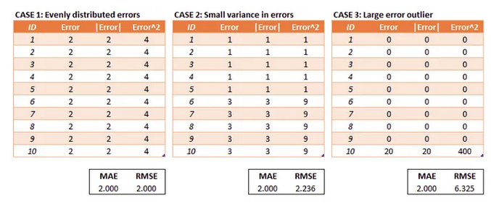
Kapan kita menggunakan RMSE dan MAE?
jika data mempunyai outlier maka nilai RMSE lebih tinggi dari MAE, sehingga RMSE lebih “sensitif” dibandingkan MAE. Penggunaan RMSE lebih tepat jika data mempunyai banyak outlier.

Slide 14

MAPE
MAPE adalah metode evaluasi lain yang digunakan dalam data science. MAPE menghitung rata-rata dari selisih persentase antara nilai prediksi dan nilai aktual.
Dengan kata lain, MAPE menghitung berapa rata-rata kesalahan dalam prediksi sebagai persentase dari nilai aktual. Semakin kecil nilai MAPE, semakin baik kualitas model tersebut.
Rumus MAPE:

Slide 15
Perbedaan MAE, MSE, RMSE, dan MAPE
Berikut ini adalah beberapa perbedaan antara keempat alat evaluasi model di atas:
MAE, MSE, dan RMSE memberikan nilai absolut sementara MAPE memberikan nilai relatif
MAE menghitung rata-rata dari selisih absolut antara prediksi dan nilai sebenarnya, sementara MSE dan RMSE menghitung rata-rata dari selisih kuadrat antara prediksi dan nilai sebenarnya.
RMSE merupakan pengembangan dari MSE dengan mengambil akar kuadrat dari MSE.
MAPE menghitung persentase kesalahan absolut rata-rata antara prediksi dan nilai sebenarnya.

Slide 16
Kelebihan dan Kekurangan MAE
Kelebihan dari MAE adalah mudah dipahami dan menghasilkan nilai absolut sehingga tidak bergantung pada prediksi yang rendah atau tinggi. Namun, MAE tidak memperhitungkan bobot pada kesalahan prediksi yang besar dan kecil, sehingga prediksi yang jauh dari nilai sebenarnya dan prediksi yang dekat dengan nilai sebenarnya dianggap sama pentingnya.
Kelebihan dan Kekurangan MSE
Kelebihan dari MSE adalah memberikan bobot yang lebih besar pada prediksi yang jauh dari nilai sebenarnya sehingga lebih sensitif pada kesalahan prediksi yang besar. Namun, MSE menghasilkan nilai kuadrat yang sulit dipahami dan bergantung pada prediksi yang rendah atau tinggi.

Slide 17
Kelebihan dan Kekurangan RMSE
Kelebihan dari RMSE adalah menghasilkan nilai absolut seperti MAE dan memperhitungkan bobot seperti MSE, sehingga merupakan metode evaluasi yang paling umum digunakan. Namun, RMSE lebih sulit dipahami dibandingkan dengan MAE dan memerlukan penghitungan tambahan karena melibatkan akar kuadrat.
Kelebihan dan Kekurangan MAPE
Kelebihan dari MAPE adalah memberikan nilai yang relatif sehingga berguna dalam situasi di mana prediksi bergantung pada persentase kesalahan.
Namun, MAPE tidak dapat digunakan untuk data yang memiliki nilai nol atau data yang memiliki variasi nilai yang besar.

Slide 18
3. Klasifikasi
Dalam hal klasifikasi, ada beberapa metrik untuk menggambarkan kinerja model klasifikasi pada sekumpulan data uji yang nilai sebenarnya diketahui. sebelum membahas evaluasi model pada klasifikasi, kita harus memahami confusion matrix.
Confusion matrix adalah tabel yang sering digunakan untuk menggambarkan kinerja model klasifikasi (atau “pengklasifikasi”) pada sekumpulan data uji yang nilai sebenarnya diketahui. Ini memungkinkan visualisasi kinerja suatu algoritma.

Slide 19
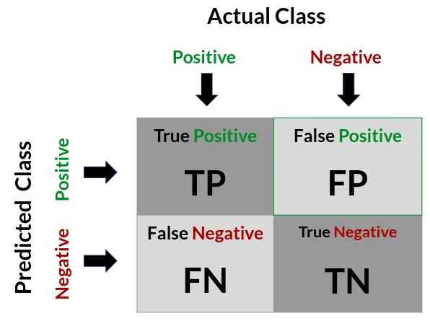
Positive (P) : Pengamatannya positif (misalnya: apel).
Negative (N) : Pengamatan tidak positif (misalnya: bukan apel).
True Positive (TP) : Observasinya positif, dan diprediksi positif.
False Negative (FN) : Observasi positif, namun diprediksi negatif.
True Negative (TN) : Observasinya negatif, dan diprediksi negatif.
False Positive (FP) : Observasinya negatif, tapi diprediksi positif.

Slide 20
Accuracy
Akurasi adalah metrik dasar untuk mengevaluasi model klasifikasi dan mengukur persentase data yang diprediksi dengan benar terhadap total data. Ini adalah metrik yang paling baik digunakan untuk kumpulan data yang seimbang. Untuk mengetahui keakuratannya, kita harus memiliki confusion matrix.

Slide 21
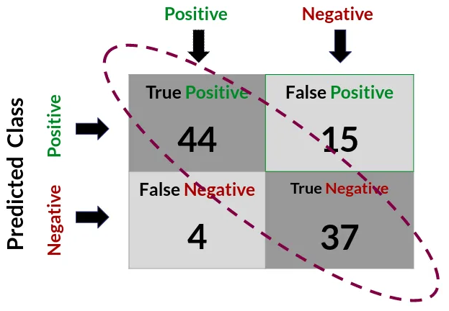
Accuracy = (TP + TN) / (TP + TN + FP + FN) Accuracy = (True positive+ True negative) / Jumlah total elemen Dalam hal ini, akurasinya adalah (44 + 37) / (44 + 37 + 15 + 4) = 81/100 = 81%.

Slide 22
Precision
Precision adalah metrik yang mengukur jumlah prediksi positif yang benar yang dibuat. Ini adalah metrik yang dapat digunakan untuk kumpulan data yang tidak seimbang. Intinya, Ini dihitung sebagai rasio contoh positif yang diprediksi dengan benar dibagi dengan jumlah total contoh positif yang diprediksi
Merupakan rasio prediksi benar positif dibandingkan dengan keseluruhan hasil yang diprediksi positif. Precision menjawab pertanyaan “Berapa persen mahasiswa yang benar DO dari keseluruhan mahasiswa yang diprediksi DO?

Slide 23
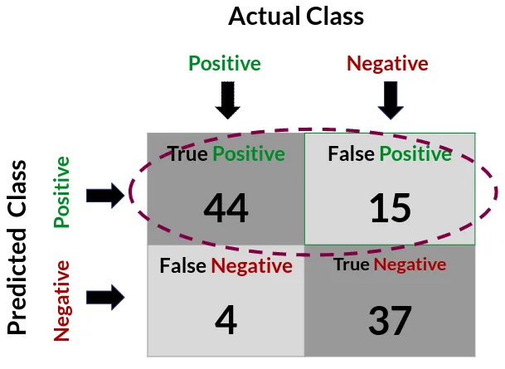
Precision = (TP) / (TP + FP) Precision = (True positive) / (True positive + False positive) Dalam hal ini, presisi adalah (44 ) / (44 + 15) = 44/59 = 74.6% ~ 3/4
Misalnya, dari 4 email diprediksi merupakan spam. Terdapat 1 (4–3) email BUKAN SPAM yang dikategorikan SPAM. Metrik ini digunakan untuk menghindari prediksi positif palsu (pengamatan negatif, namun diprediksi positif)

Slide 24
Recall / Sensitivity
Recall dihitung sebagai jumlah positif benar dibagi dengan jumlah total positif benar dan negatif palsu. Ini adalah metrik yang dapat digunakan untuk kumpulan data yang tidak seimbang.
Merupakan rasio prediksi benar positif dibandingkan dengan keseluruhan data yang benar positif. Recall menjawab pertanyaan “Berapa persen mahasiswa yang diprediksi DO dibandingkan keseluruhan mahasiswa yang sebenarnya DO”

Slide 25
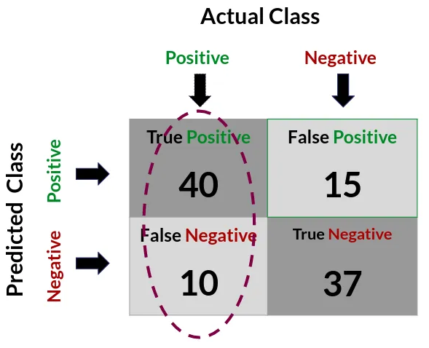
Recall = (TP) / (TP + FN) Recall = (True positive) / (True positive + False negative) In this case, a recall is (40 ) / (40+ 10) = 40/50 = 80%
Misalnya dari 10 orang yang diprediksi positif Covid 19. Ada 2 orang yang gagal diprediksi positif Covid 19. Ini sangat berbahaya, karena kedua orang tersebut bisa menulari orang lain. Metrik ini digunakan untuk menghindari false negative (Pengamatan positif, namun diprediksi negatif)

Slide 26
Specificity
Specificity (juga disebut tingkat negatif sebenarnya) mengukur proporsi negatif aktual yang diidentifikasi dengan benar
Merupakan kebenaran memprediksi negatif dibandingkan dengan keseluruhan data negatif. Specificity menjawab pertanyaan “Berapa persen mahasiswa yang benar diprediksi tidak DO dibandingkan dengan keseluruhan mahasiswa yang sebenarnya tidak DO”

Slide 27
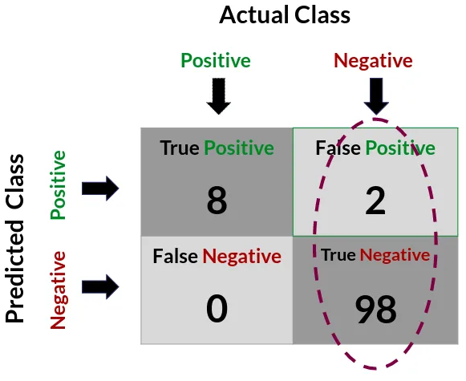
Specificity = (TN) / (TN + FP) Specificity = (True negative) / (True negative + False positive) In this case, a recall is (98 ) / (98+ 2) = 98/100 = 98%
Misalnya dalam deteksi penipuan, dari 100 bukanlah transaksi penipuan. Algoritma ini dapat memprediksi 98 transaksi dengan tepat. Metrik ini digunakan untuk memaksimalkan tingkat True negative.

Slide 28
F1 Score
Ukuran F1 Score menyediakan cara untuk menggabungkan presisi dan perolehan menjadi satu ukuran yang mencakup kedua properti.
Seperti disebutkan sebelumnya, presisi adalah metrik untuk meminimalkan tingkat positif palsu (model terlalu 'percaya diri' memberi label data sebagai 'positif'). Di sisi lain, recall adalah metrik untuk meminimalkan tingkat positif palsu (model gagal mendeteksi data yang sebenarnya 'positif').
Apakah mungkin untuk meminimalkan keduanya (FP & FN) secara bersamaan? Ya, itu mungkin dengan F1 Score. F1 Score merupakan perbandingan rata-rata dari presisi dan recall yang diberi bobot.

Slide 29
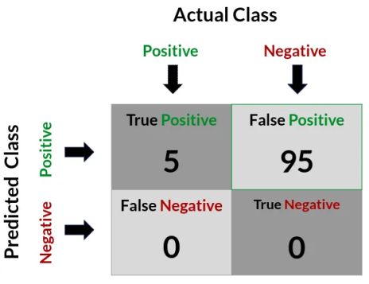
F1 Score = 2 * (Recall*Precision) / (Recall + Precision) Precision = 5/(5+95) = 5% Recall = 5/(5+0) = 100 F1 score = (2 x 5% x 100%) / (5% + 100%) = 9.5%
Skornya sangat rendah tetapi cukup adil. perbandingan rata-rata dari presisi dan perolehan yang diberi bobot. Jadi, kita tidak tertipu dengan sensitivitas 100%..

Slide 30
Conclusion
R-squared : seberapa baik prediksi tersebut mendekati kebenaran dasar [0–100%]
RMSE dan MAE lebih mudah diinterpretasikan dibandingkan R-squared dan Penggunaan RMSE lebih tepat jika data mempunyai banyak outlier.
Accuracy : Ini adalah metrik yang paling baik digunakan untuk kumpulan data yang seimbang
Precision : Metrik ini digunakan untuk menghindari prediksi positif palsu (pengamatan negatif, tetapi diprediksi positif)
Recall / Sensitivity : Metrik ini digunakan untuk menghindari negatif palsu (Pengamatan positif, tetapi diprediksi negatif) dan memaksimalkan tingkat positif sebenarnya.
Specificity : Metrik ini digunakan untuk memaksimalkan tingkat True negative dan meminimalkan tingkat True positif.
F1 Score : Metrik ini digunakan untuk meminimalkan Positif Palsu dan Negatif Palsu

Slide 31

Dalam Machine Learning, pengukuran kinerja adalah tugas penting. Jadi ketika menghadapi masalah klasifikasi, kita dapat mengandalkan Kurva AUC - ROC. Ketika kita perlu memeriksa atau memvisualisasikan kinerja masalah klasifikasi, kita menggunakan kurva AUC (Area Under The Curve) ROC (Receiver Operating Characteristics). Ini adalah salah satu metrik evaluasi terpenting untuk memeriksa kinerja model klasifikasi apa pun. Itu juga ditulis sebagai AUROC (Area Under the Receiver Operating Characteristics - Area di Bawah Karakteristik Operasi Penerima)

Slide 32
What is the AUC - ROC Curve?
Kurva AUC - ROC adalah pengukuran kinerja untuk masalah klasifikasi pada berbagai pengaturan ambang batas. ROC adalah kurva probabilitas dan AUC mewakili derajat atau ukuran keterpisahan. Ini menunjukkan seberapa besar kemampuan model dalam membedakan kelas-kelas. Semakin tinggi AUC, semakin baik model dalam memprediksi 0 kelas sebagai 0 dan 1 kelas sebagai 1. Dengan analogi, semakin tinggi AUC, semakin baik model dalam membedakan antara pasien dengan penyakit dan tanpa penyakit..

Slide 33
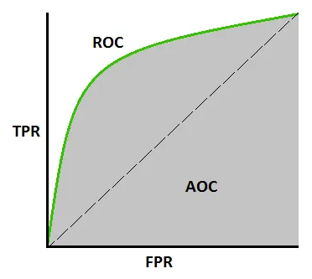


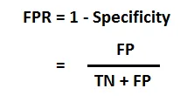
Kurva ROC diplot dengan TPR terhadap FPR dimana TPR berada pada sumbu y dan FPR berada pada sumbu x
Mendefinisikan istilah yang digunakan dalam Kurva AUC dan ROC.
TPR (True Positive Rate) / Recall /Sensitivity

Slide 34
Cara berspekulasi tentang performa dari model?
Model yang unggul memiliki AUC mendekati 1 yang berarti model tersebut memiliki ukuran keterpisahan yang baik. Model yang buruk memiliki AUC mendekati 0 yang berarti model tersebut memiliki ukuran keterpisahan yang paling buruk. Faktanya, itu berarti timbal balik dari hasilnya. Ia memprediksi 0s sebagai 1s dan 1s sebagai 0s. Dan jika AUC 0,5 berarti model tersebut tidak memiliki kapasitas pemisahan kelas apapun.
Seperti kita ketahui, ROC merupakan kurva probabilitas. Mari kita gambarkan distribusi probabilitas tersebut:
Catatan : Kurva sebaran berwarna merah merupakan kelas positif (pasien menderita penyakit) dan kurva sebaran berwarna hijau merupakan kelas negatif (pasien tidak menderita penyakit).).

Slide 35
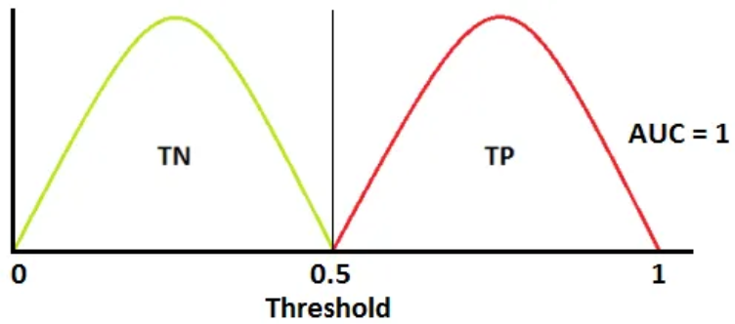
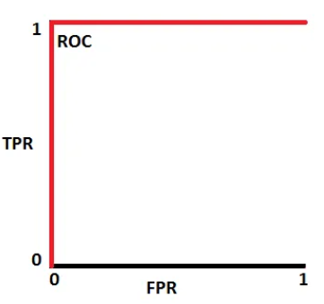

Slide 36
Ini adalah situasi yang ideal. Jika dua kurva tidak tumpang tindih sama sekali berarti model memiliki ukuran keterpisahan yang ideal. Ia mampu membedakan dengan sempurna antara kelas positif dan kelas negatif.

Slide 37
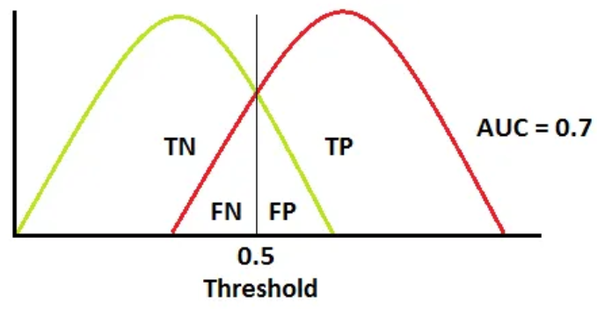
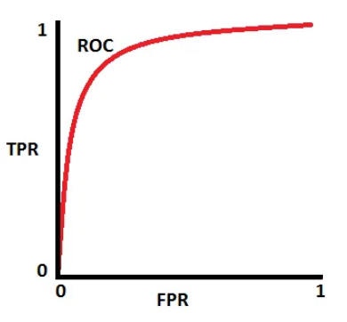

Slide 38
Ketika dua distribusi tumpang tindih, kami menimbulkan kesalahan tipe 1 dan tipe 2. Tergantung pada ambang batasnya, kita dapat meminimalkan atau memaksimalkannya. Jika AUC 0,7 berarti terdapat 70% kemungkinan model mampu membedakan kelas positif dan kelas negatif..

Slide 39
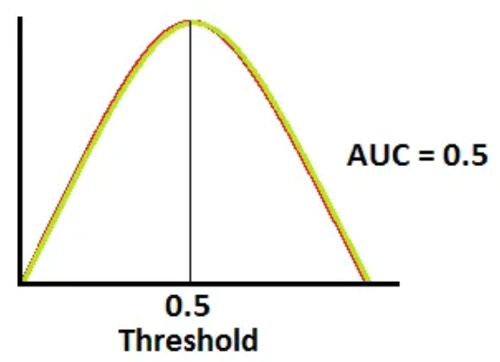
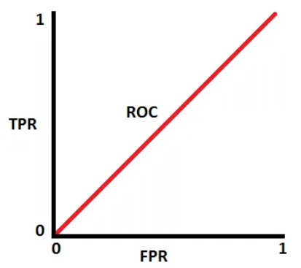

Slide 40
Ini adalah situasi terburuk. Ketika AUC kira-kira 0,5, model tidak memiliki kapasitas diskriminasi untuk membedakan kelas positif dan kelas negatif.

Slide 41
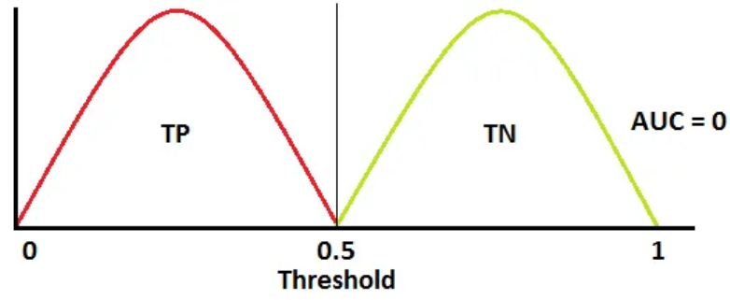
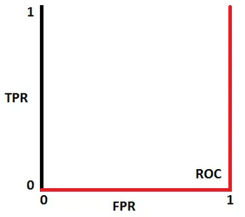

Slide 42
Ketika AUC kira-kira 0, model sebenarnya melakukan reciprocating terhadap kelas-kelas tersebut. Artinya model memprediksi kelas negatif sebagai kelas positif dan sebaliknya.

Slide 43
The relation between Sensitivity, Specificity, FPR, and Threshold.
Sensitivity and Specificity berbanding terbalik satu sama lain. Jadi ketika kita increase Sensitivity, Specificity decreases, dan sebaliknya.

Slide 44

Saat kita menurunkan ambang batas, kita mendapatkan lebih banyak nilai positif menaikan sensitivity dan menurunkan specificity.
Demikian pula, ketika kita meningkatkan ambang batas, kita mendapatkan lebih banyak nilai negatif specificity lebih tinggi dan sensitivity lebih rendah.

Slide 45

Seperti yang kita tahu FPR = 1 - specificity. Ketika kita meningkatkan TPR, FPR juga akan meningkat dan sebaliknya

Slide 46
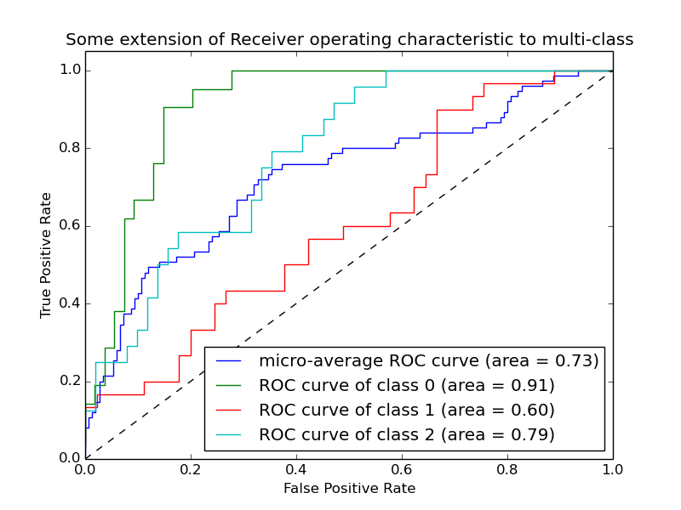
How to use the AUC ROC curve for the multi-class model?
Dalam multi-class model, kita dapat memplot N jumlah Kurva AUC ROC untuk N kelas nomor menggunakan metodologi Satu vs SEMUA. Jadi misalnya, jika Anda memiliki tiga kelas bernama X, Y, dan Z, Anda akan memiliki satu ROC untuk X yang diklasifikasikan terhadap Y dan Z, ROC lain untuk Y yang diklasifikasikan terhadap X dan Z, dan ROC ketiga untuk Z yang diklasifikasikan terhadap Y dan Z. X.

